Slide 1


PARADIGMAS DE PROGRAMAÇÃO
PROGRAMAÇÃO
PROCEDURAL
PROGRAMAÇÃO
ORIENTAÇÃO A
OBJETOS

Slide 2
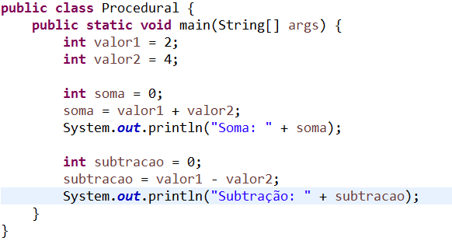
PROGRAMAÇÃO PROCEDURAL
Paradigma de programação que descreve a computação
como ações (instruções) que mudam de estado (variáveis)
durante o programa. No caso toda a lógica está na sequência
dos comando no programa.

Slide 3
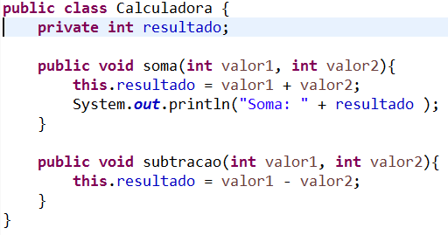
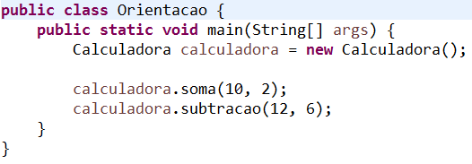
ORIENTAÇÃO A OBJETOS
Paradigma de programação que divide as responsabilidades
do programa, abstraindo para objetos do dia a dia. Sua principal
Característica é o reaproveitamento de código e manutenção.

Slide 4
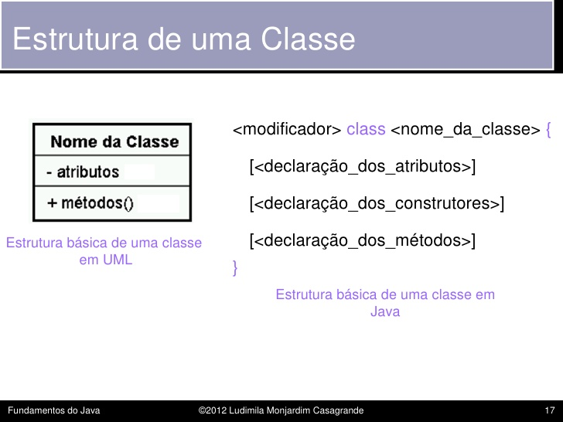
CLASSE

Slide 5
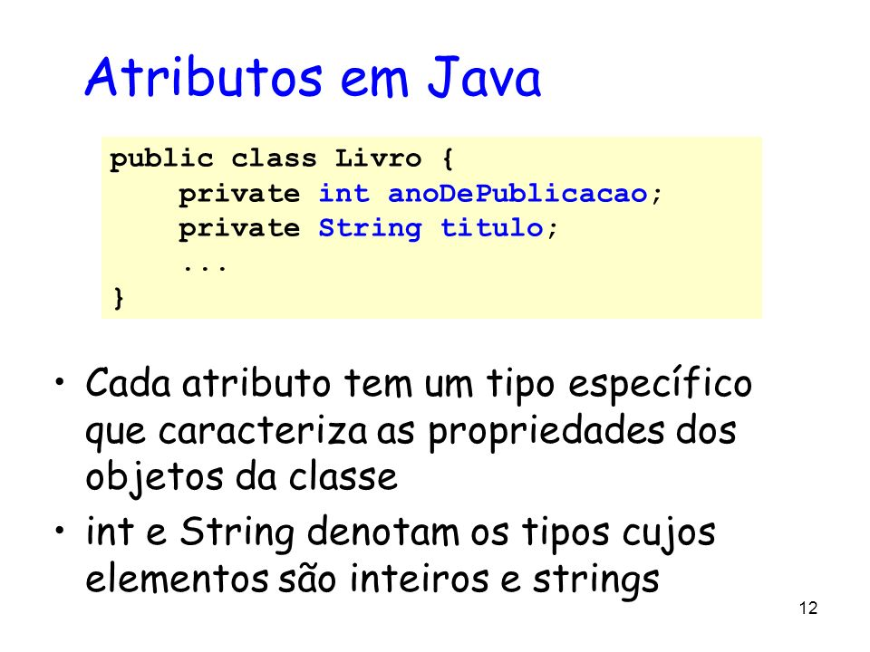
PROPRIEDADES

Slide 6
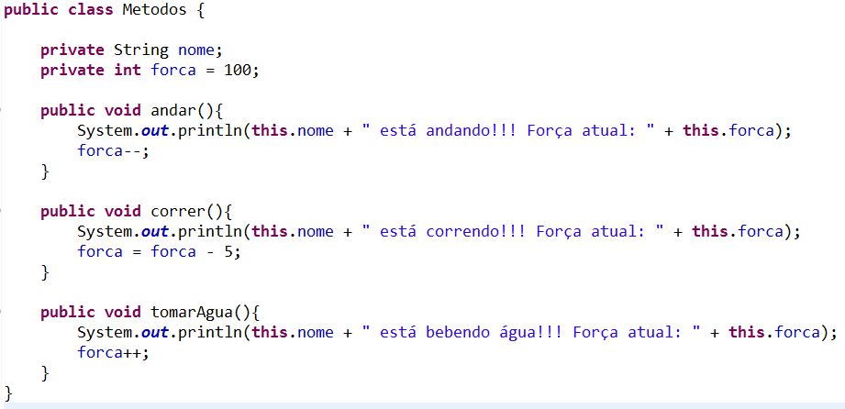
MÉTODOS

Slide 7
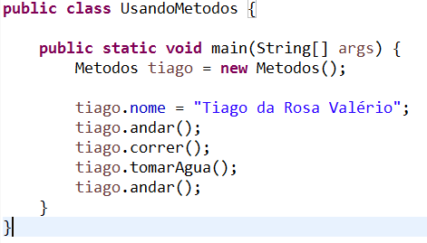
OBJETOS

Slide 8
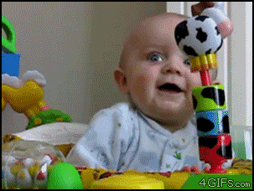
EXEMPLO PESSOA

Slide 9
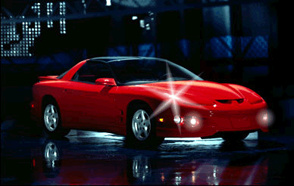
EXEMPLO CARRO

Slide 10
EXERCÍCIO CACHORRO
Cachorro
-nome
-raca
-energia
-brincar()
-correr()
-andar()
-dormir()
-comer()
-beber()
Todo cachorro tem 100 de energia. Suas atividades são:
- brincar (Gasta 3 energias)
-correr (Gasta 6 energias)
-andar (Gasta 1 energia)
-comer (Recupera 5 energias)
-beber ou dormir (Recupera 3 energias)

